Slide 1
研究方向
多目标跟踪算法
鼠脑链接图谱项目
CUDA编程、编译器等

Slide 2
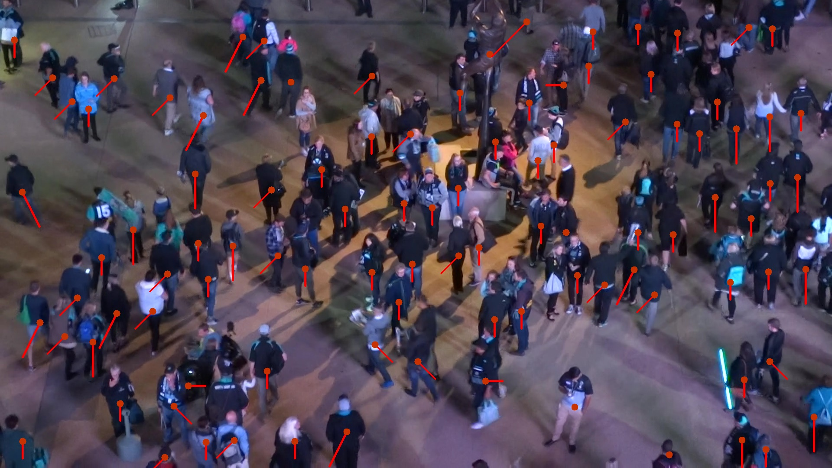
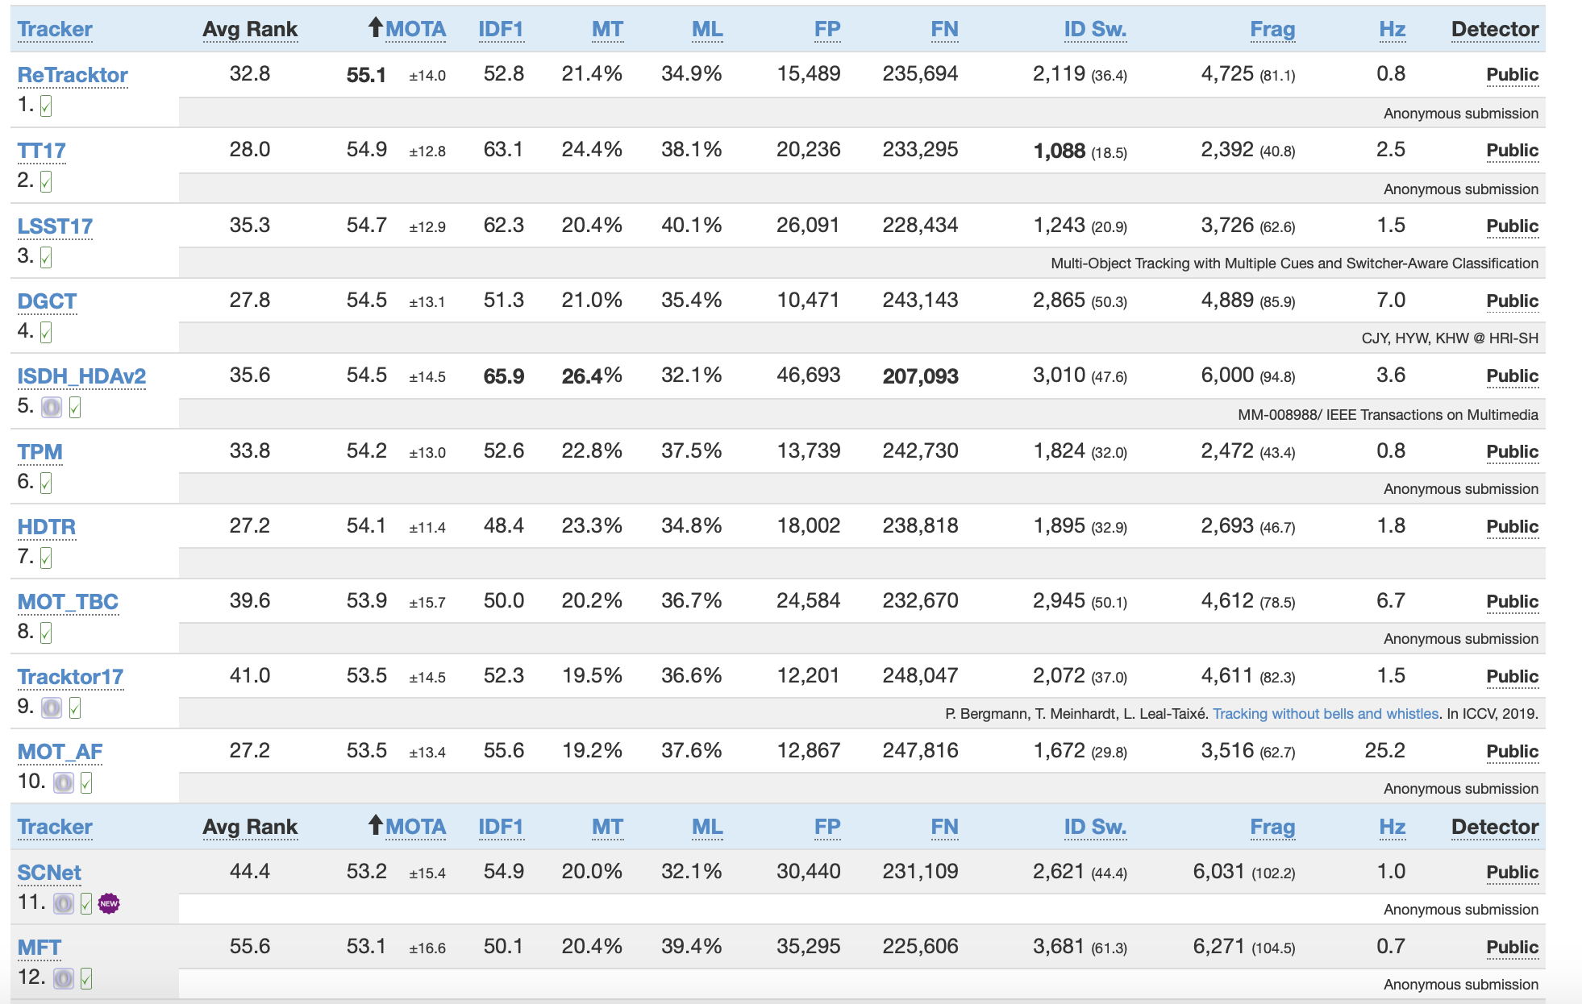
多目标跟踪算法研究
在拥挤场景下的预测结果如上图所示，可以有效地仅通过一次网络前向传播，完成所有目标的运动推断。
且随目标个数增加，预测时间基本保持不变。

Slide 3
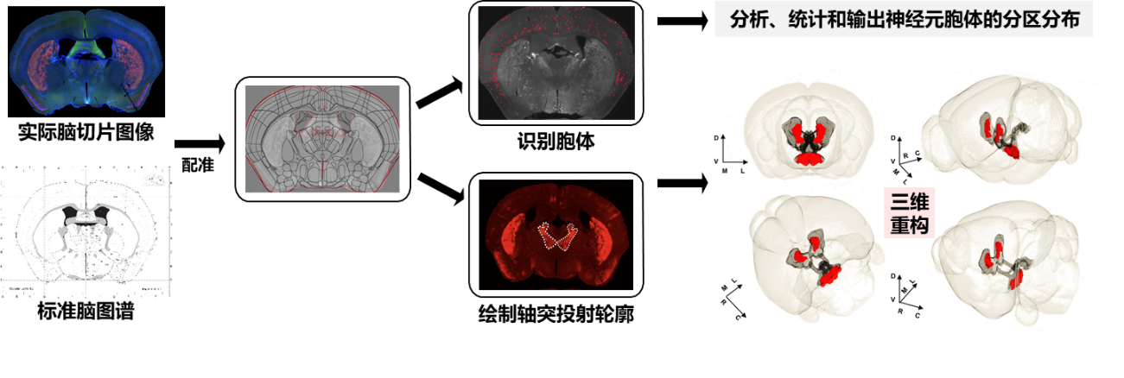
鼠脑链接图谱项目
FBrain软件性能
软件版本 | 3.0
功能选项 | 打点（可用于轮廓描摹与轴突追踪）、半自动图谱配准、自动胞体识别、三维建模
支持操作系统 | Windows/Linux/MacOS
电脑内存要求 | ≥8GB
显卡要求（胞体检测） | 所用显卡需支持CUDA9.0或以上版本，且显存 ≥ 4GB
胞体检测速度 | 0.1秒 / 1024×1024像素
输入图像 | 支持JPG、PNG、TIFF等常用格式，支持自选通道查看
打点输出文件 | 胞体数据输出为CSV文件，兼容excel
3D模型输出文件 | 支持VTK格式输出

Slide 4
个人未来计划
从纯算法转向软硬结合
目前从CUDA编程入手，研究GPU、加速器等结构
未来会进行深度学习编译器相关研究。

